Slide 1
Отчет о реализации мероприятий перечня проектов Народных инициатив за 2025 год

Slide 2
 | Наименование мероприятия |  | Общий объем финансирования, руб. | В том числе за счет средств:
 |  |  |  | областного бюджета, руб. | местного бюджета, руб.
1 | Благоустройство парка "Перевал" в г. Слюдянке |  | 3 760 621,00 | 3 422 164,89 | 338 456,11
2 | Организация уличного освещения в г. Слюдянке (поставка светильников уличного освещения для ул. Парижской Коммуны) |  | 579 600,00 | 527 435,97 | 52 164,03
3 | Организация уличного освещения в г. Слюдянке (устройство освещения на ЗУ 38:25:010125:95) |  | 1 150 381,38 | 1 046 846,99 | 103 534,39
3 | Организация уличного освещения в г. Слюдянке (устройство освещения на ЗУ 38:25:010125:95)
4 | Благоустройство территории (поставка и установка навигационных стел в г. Слюдянке) |  | 870 000,00 | 791 699,95 | 78 300,05
4 | Благоустройство территории (поставка и установка навигационных стел в г. Слюдянке)
5 | Благоустройство территории (поставка оборудования для детских площадок по улицам: Парижской Коммуны 80-82, Школьная 12, Фрунзе 5Б, Ленина 3Б, Амбулаторная 10, Менделеева 19). |  | 495 500,00 | 450 904,97 | 44 595,03
5 | Благоустройство территории (поставка оборудования для детских площадок по улицам: Парижской Коммуны 80-82, Школьная 12, Фрунзе 5Б, Ленина 3Б, Амбулаторная 10, Менделеева 19).
6 | Организация материально технического обеспечения МБУ «Центра спорта, культуры и досуга» (поставка товаров для нужд муниципального учреждения)
6 | Организация материально технического обеспечения МБУ «Центра спорта, культуры и досуга» (поставка товаров для нужд муниципального учреждения) |  | 1 168 403,62 | 1 063 247,23 | 105 156,39
ИТОГО:
ИТОГО: |  |  | 8 024 506,00 | 7 302 300,00 | 722 206,00

Slide 3
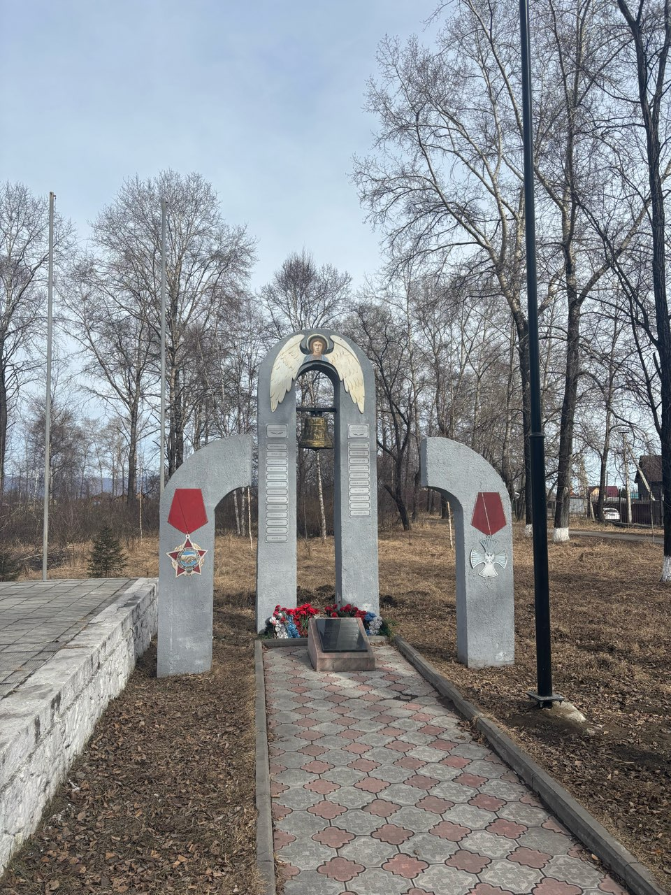
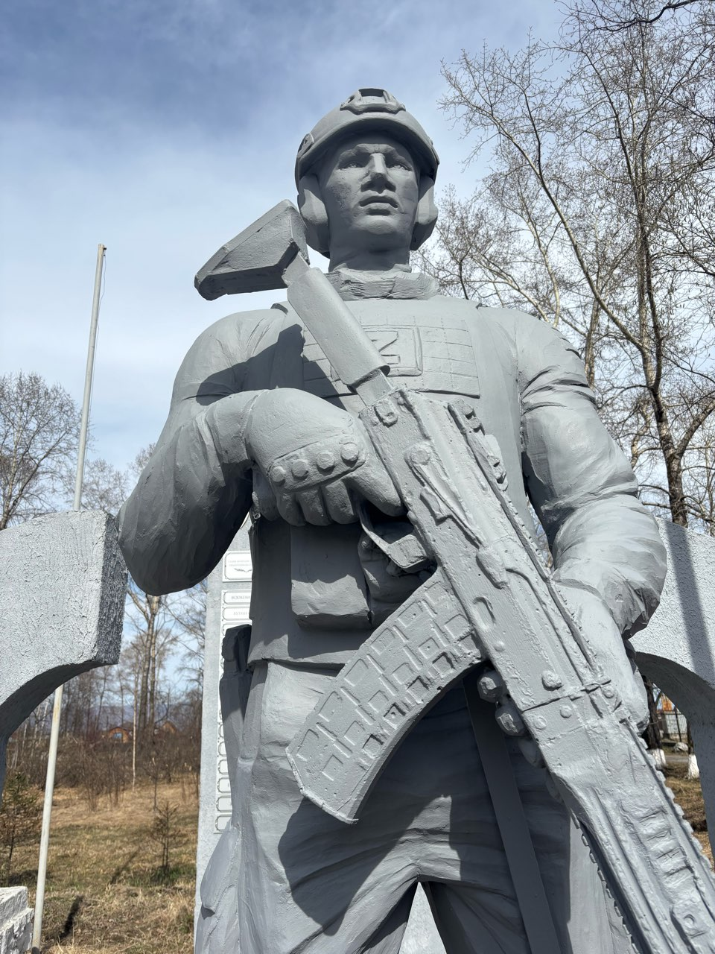
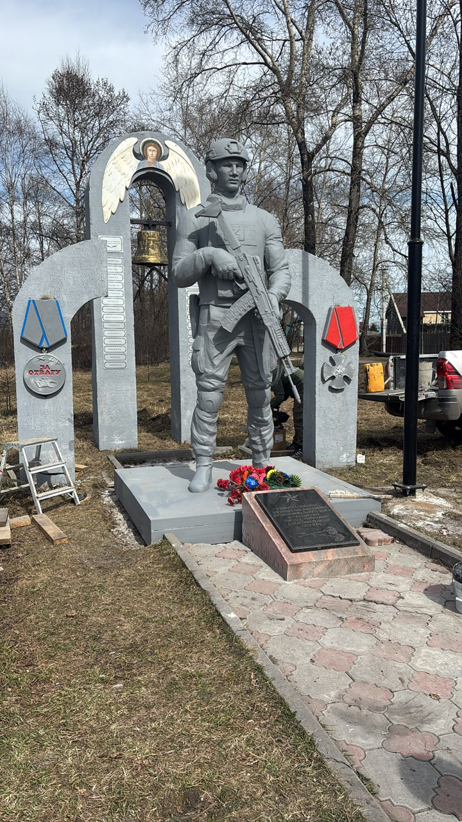
Благоустройство парка "Перевал" в г. Слюдянке
Установка памятника СВО
ДО ПОСЛЕ

Slide 4
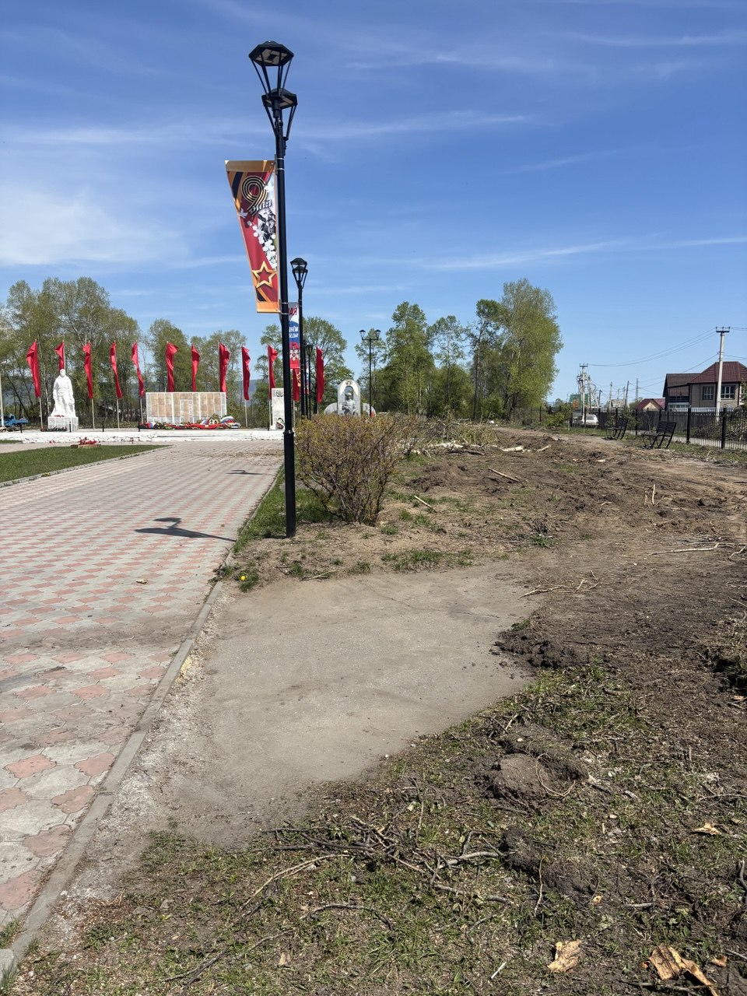
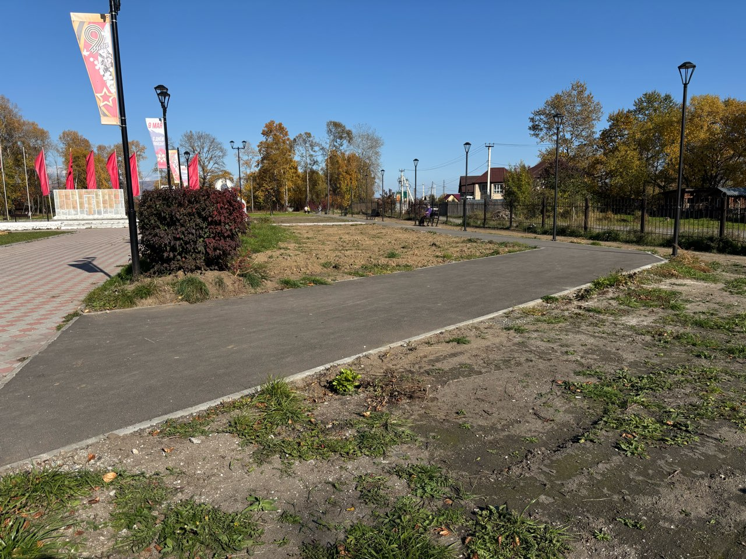
Благоустройство парка "Перевал" в г. Слюдянке
ДО ПОСЛЕ

Slide 5
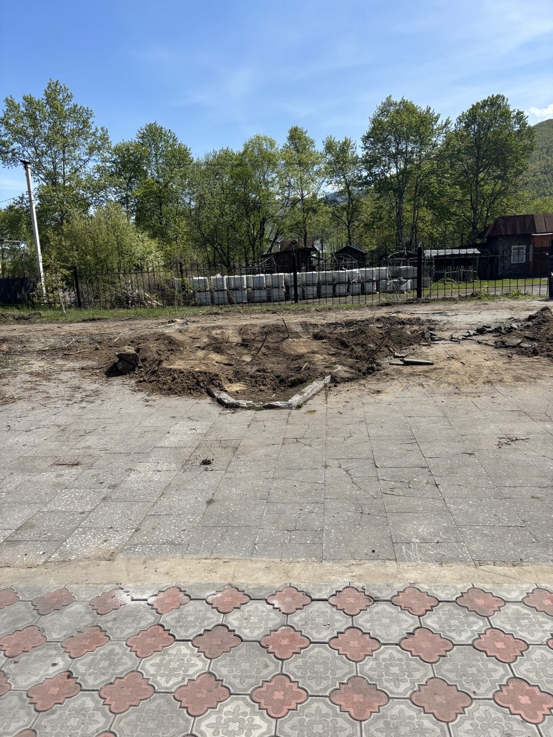
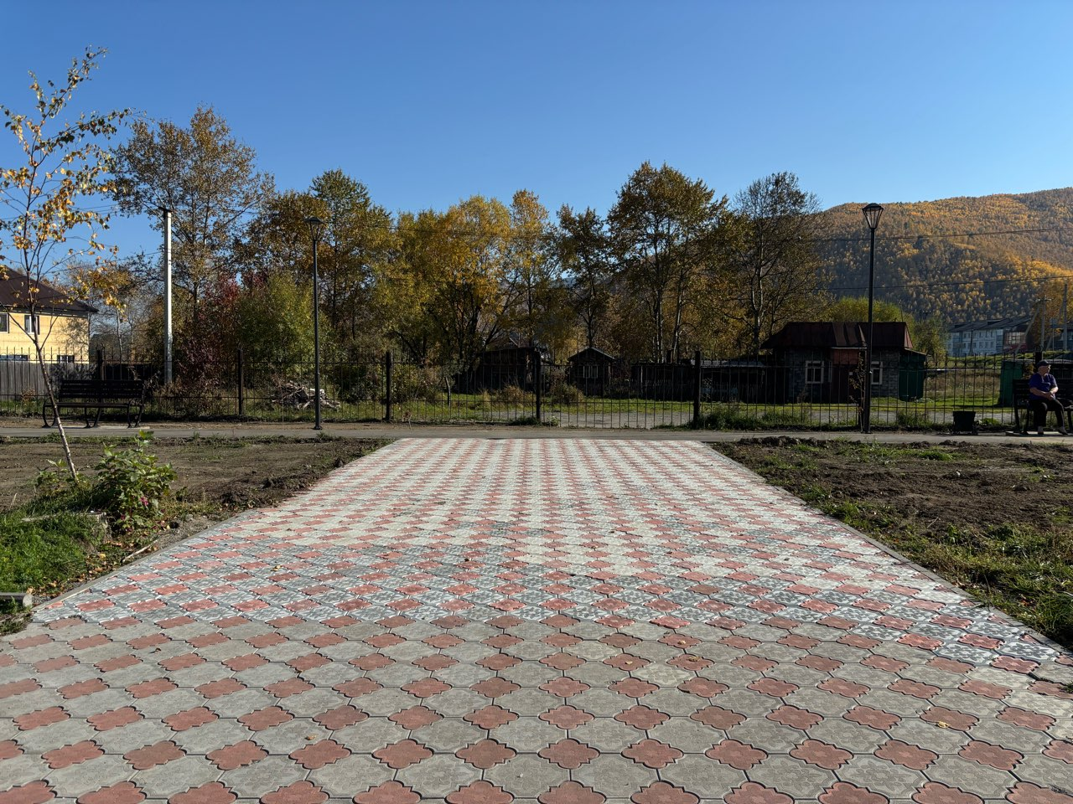
Благоустройство парка "Перевал" в г. Слюдянке
ДО
ПОСЛЕ

Slide 6
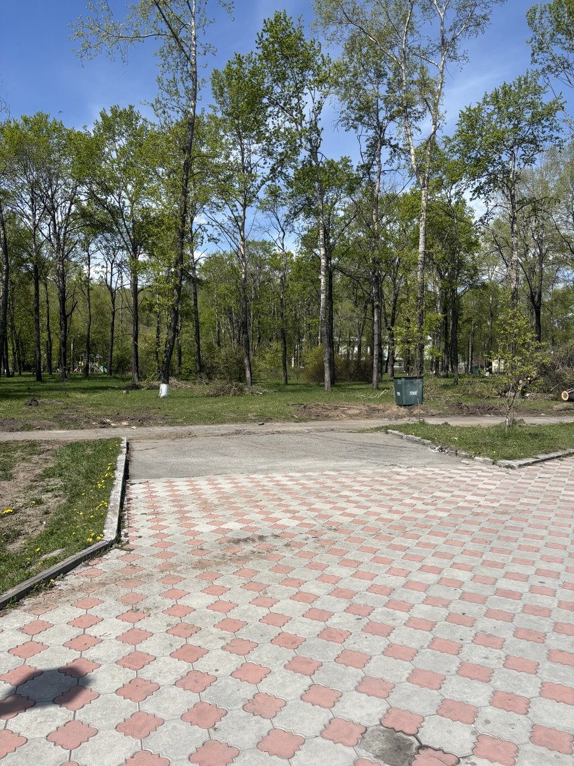
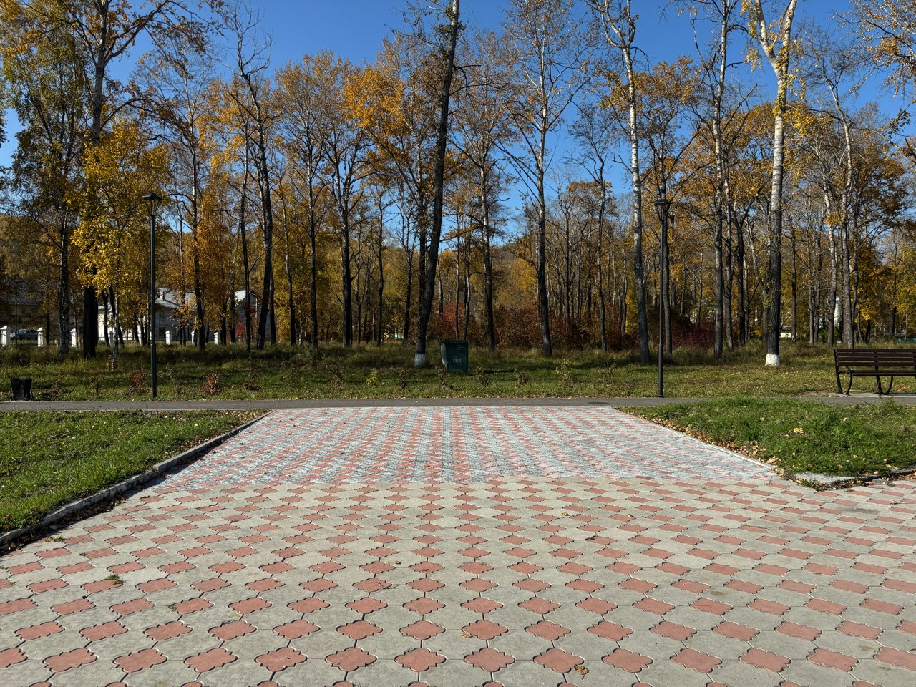
Благоустройство парка "Перевал" в г. Слюдянке
ДО
ПОСЛЕ

Slide 7
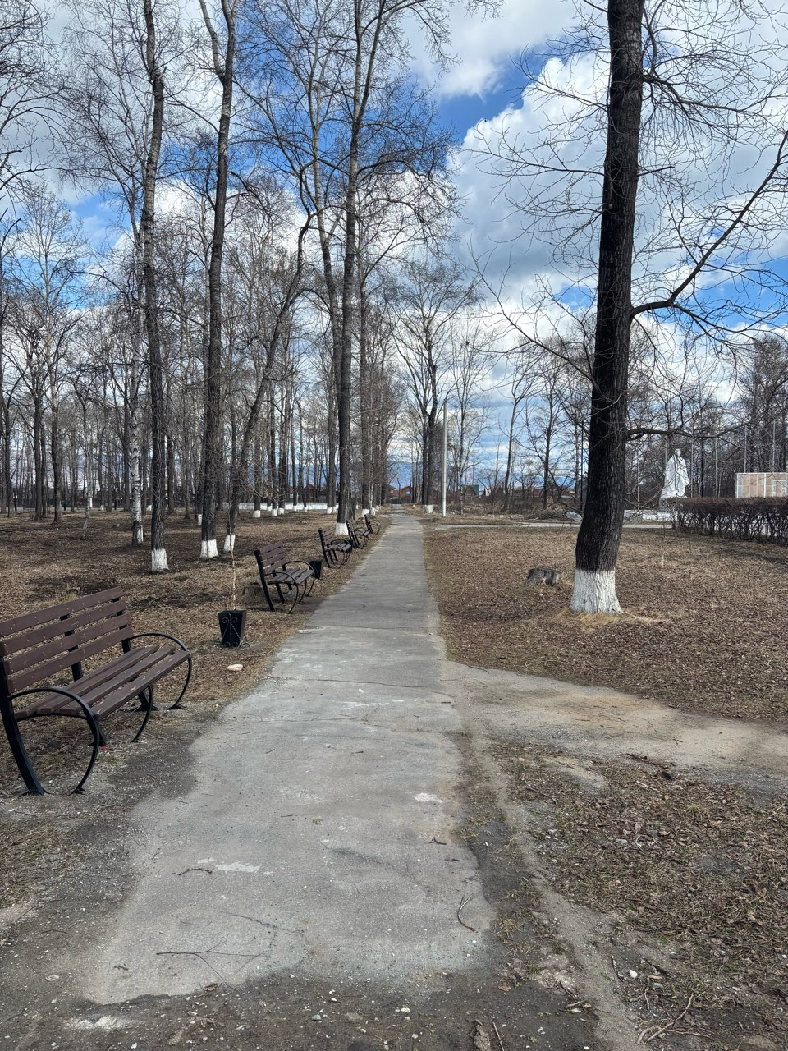
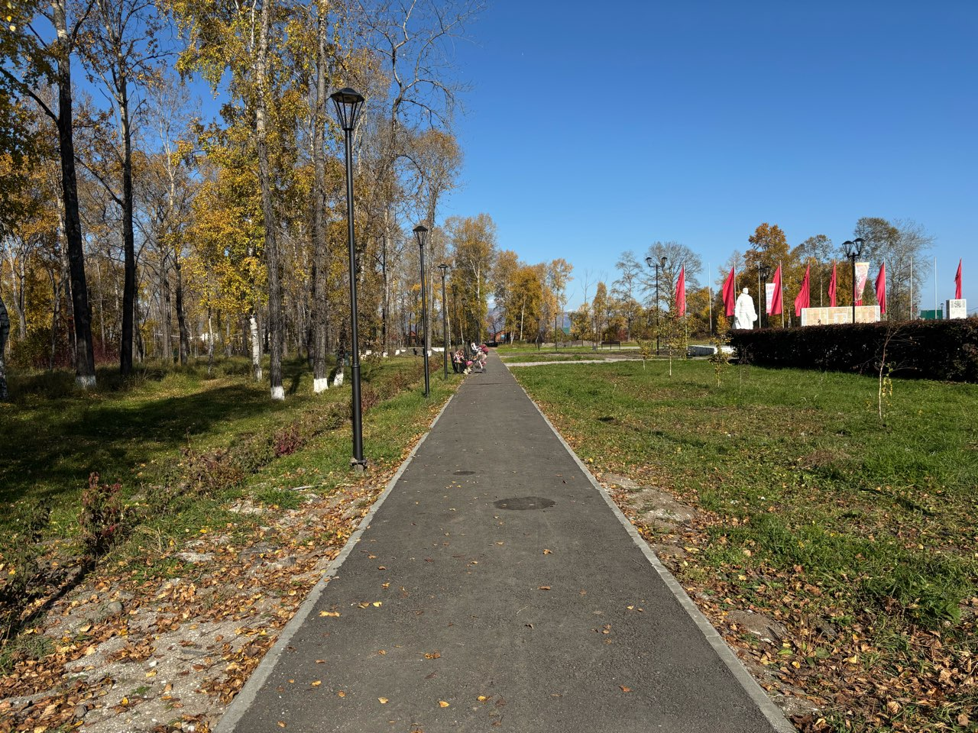
Благоустройство парка "Перевал" в г. Слюдянке
ДО
ПОСЛЕ

Slide 8
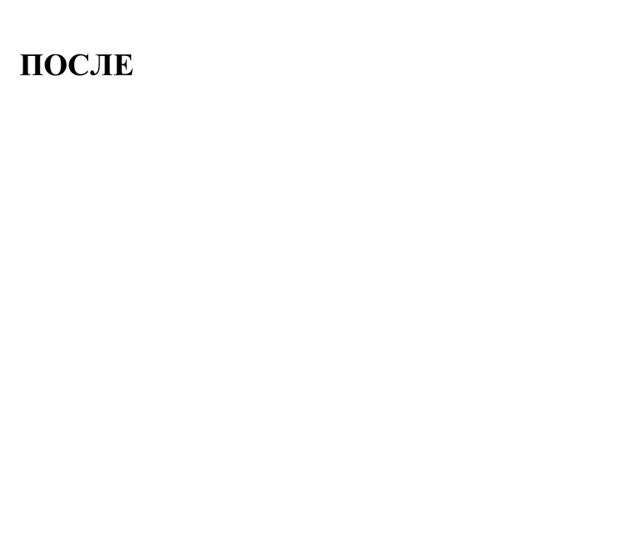
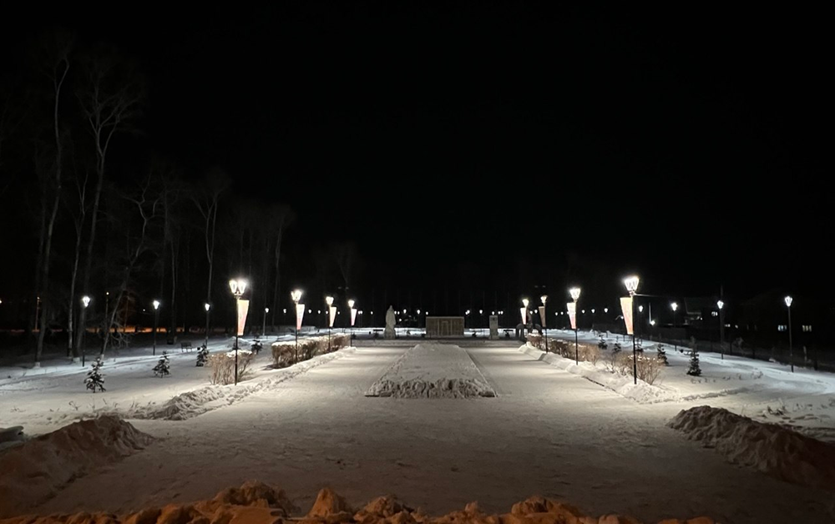
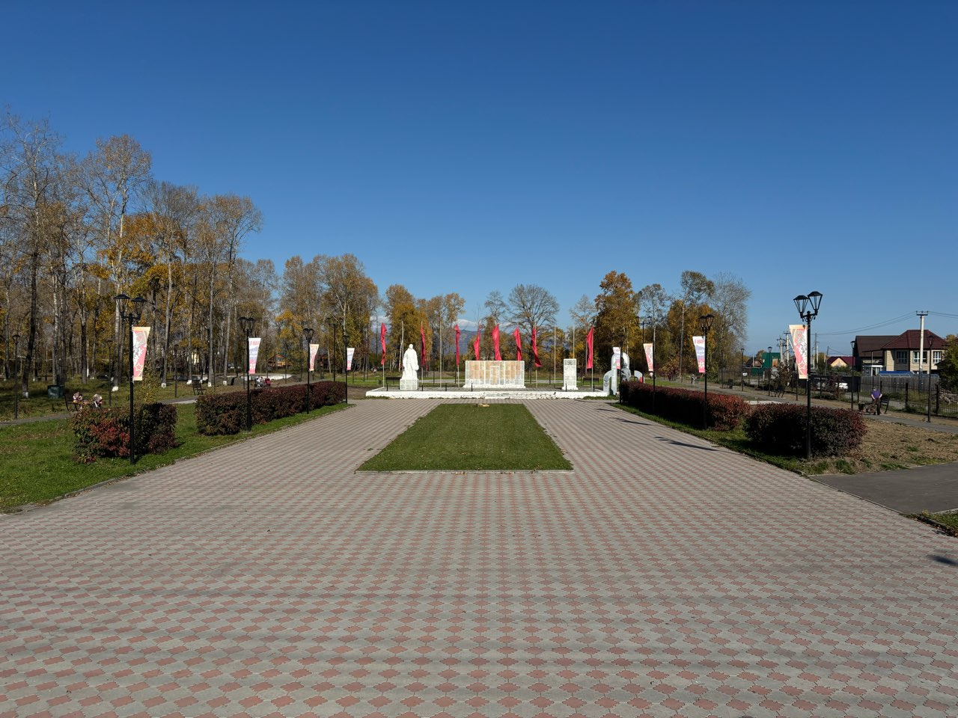
Благоустройство парка "Перевал" в г. Слюдянке

Slide 9
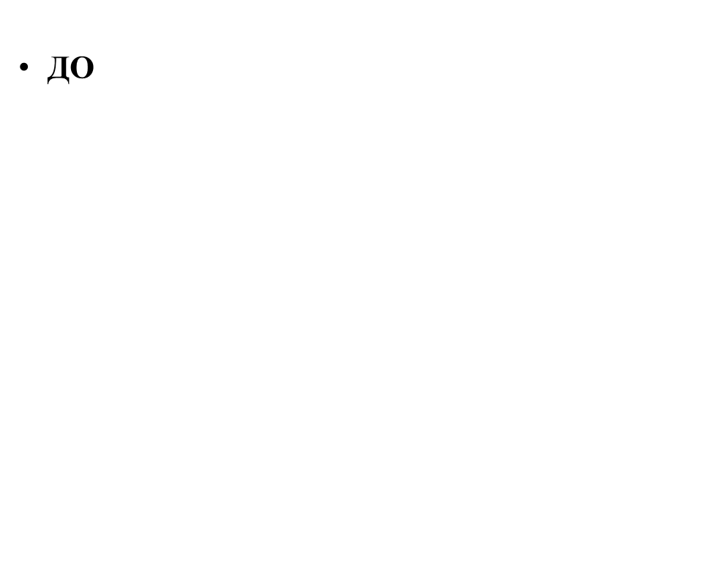
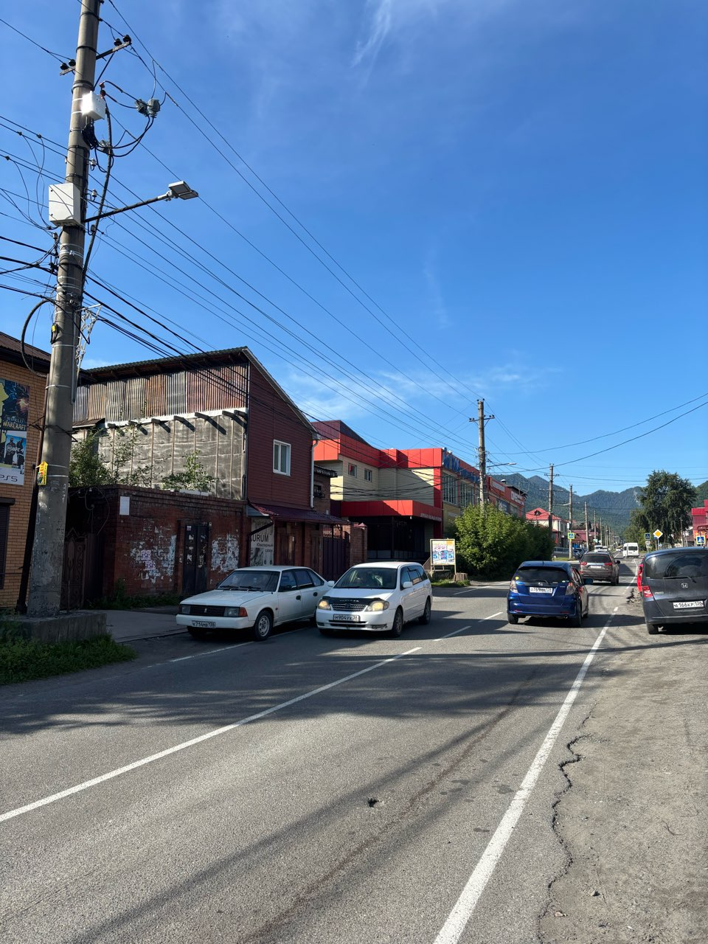
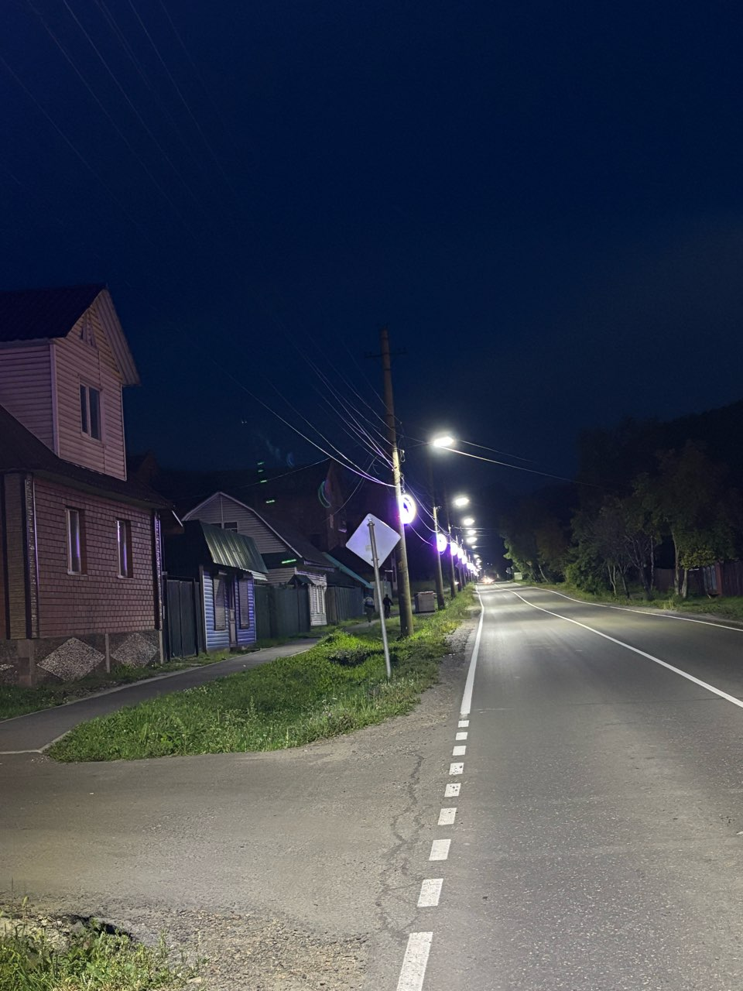
Организация уличного освещения в г. Слюдянке по улице Парижской Коммуны

Slide 10
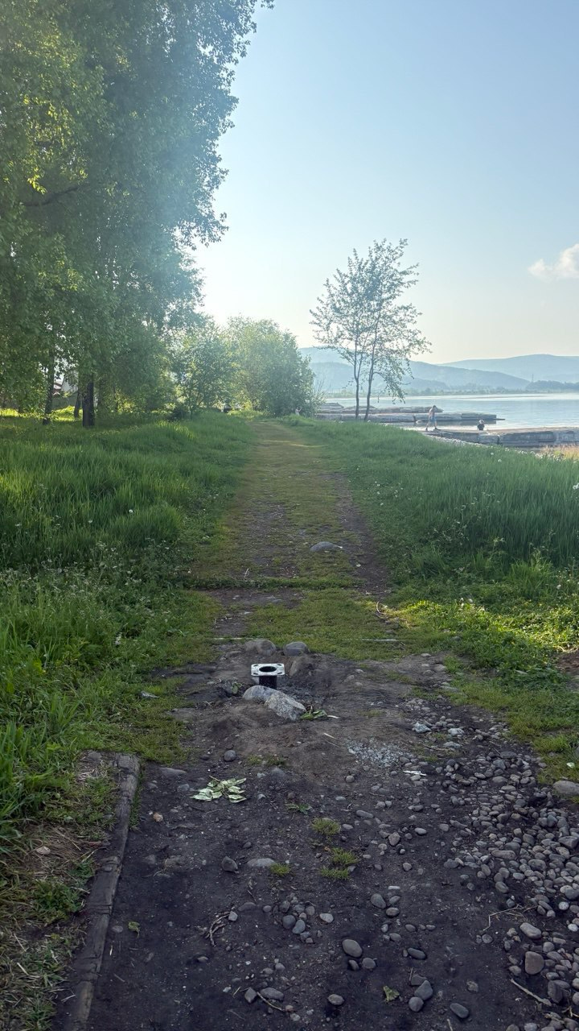
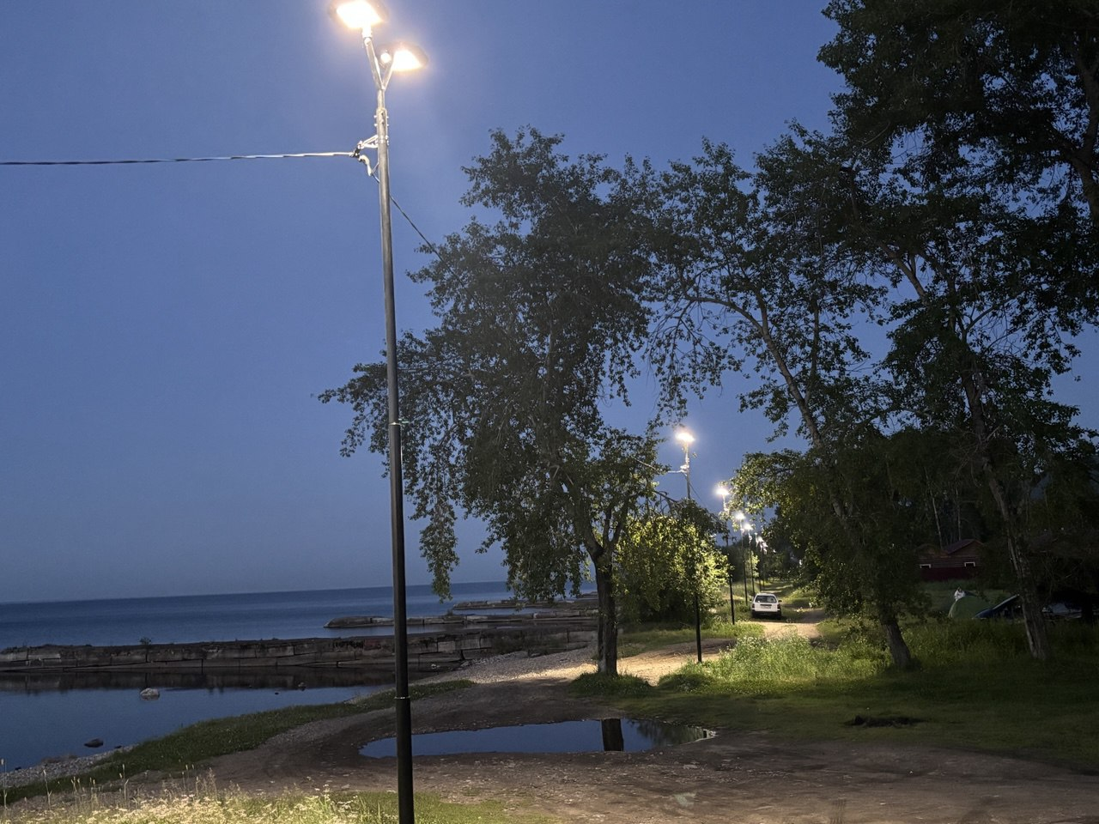
Организация уличного освещения в г. Слюдянке вдоль набережной

Slide 11
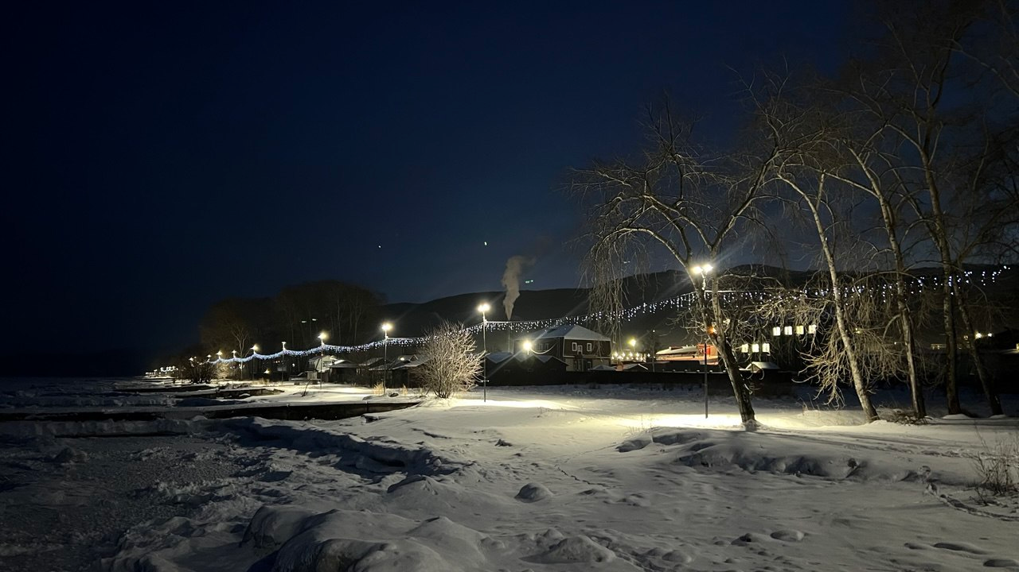
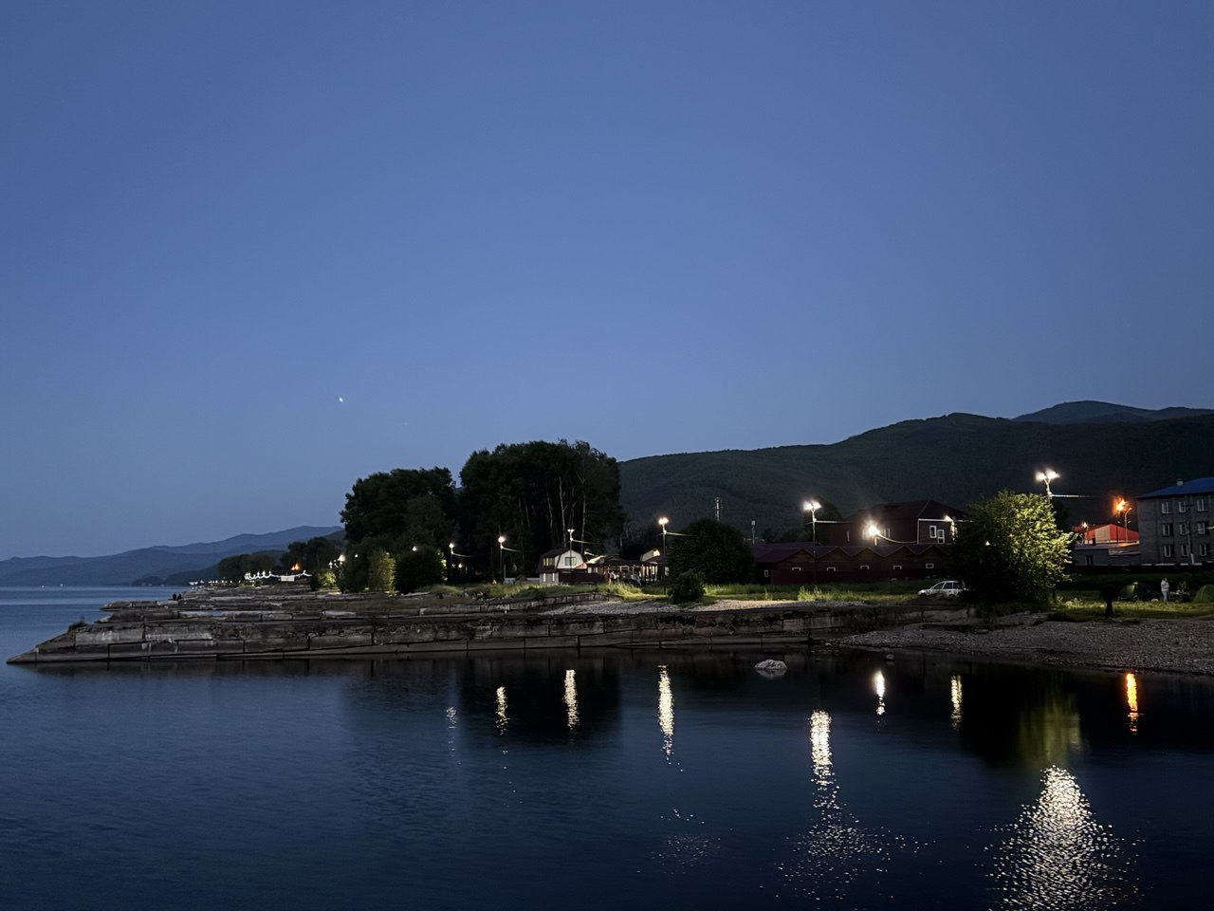
Организация уличного освещения в г. Слюдянке вдоль набережной

Slide 12
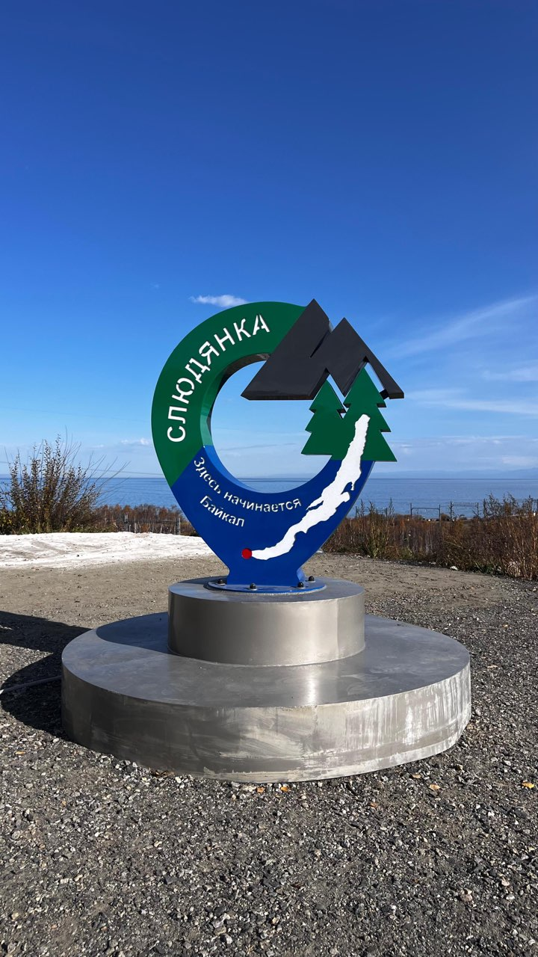
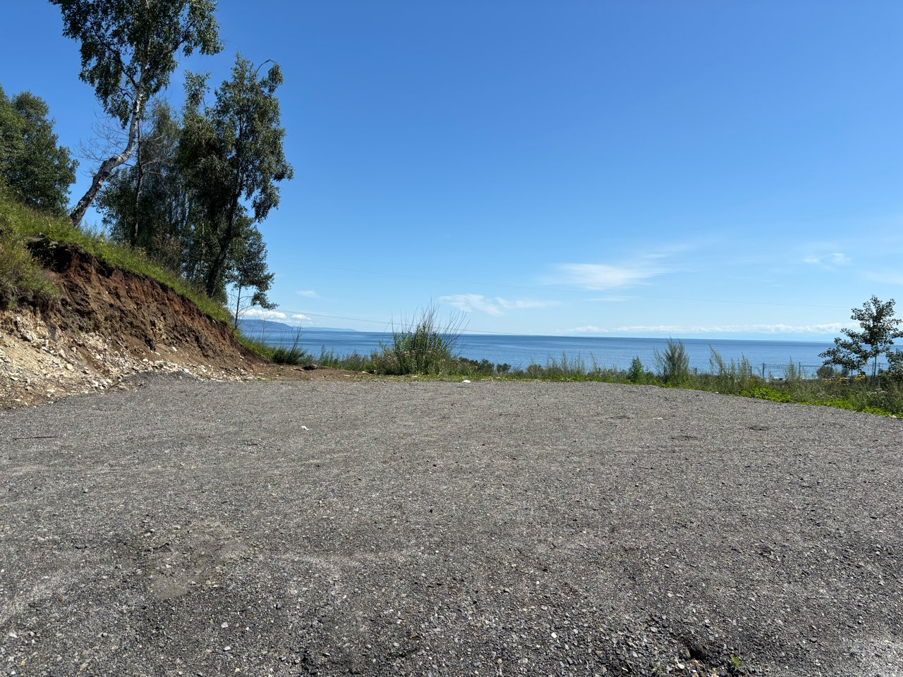
поставка и установка навигационной стелы

Slide 13
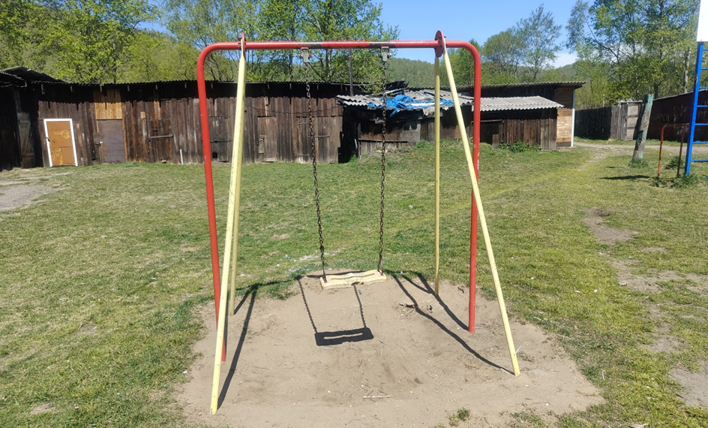
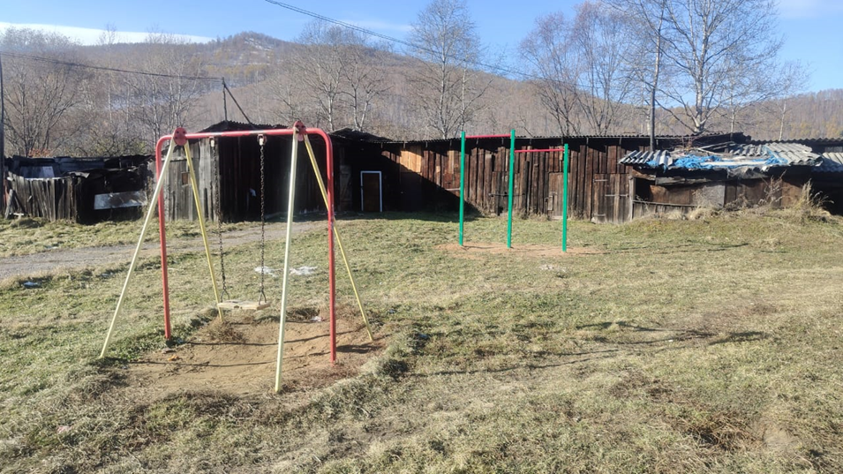
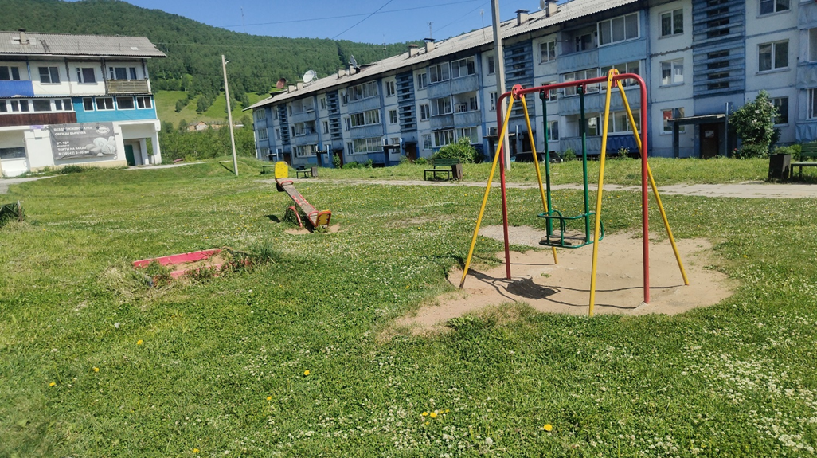
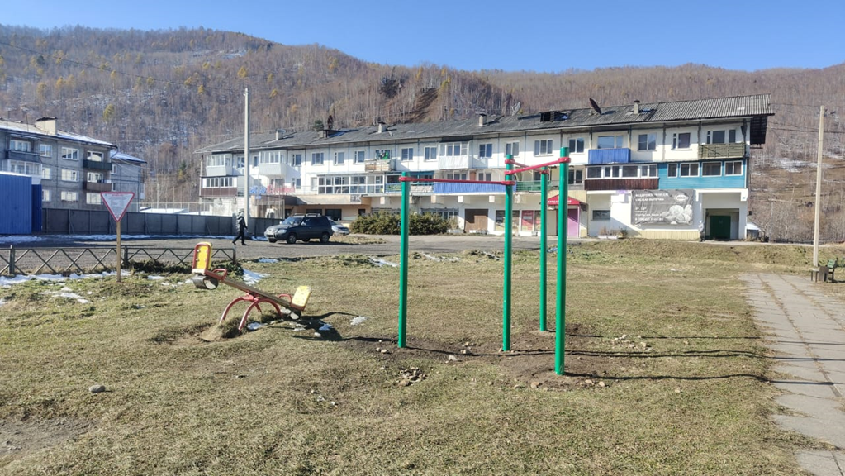
Благоустройство территории (поставка оборудования для детских площадок по улицам: Парижской Коммуны 80-82, Школьная 12, Фрунзе 5Б, Ленина 3Б, Амбулаторная 10, Менделеева 19).

Slide 14
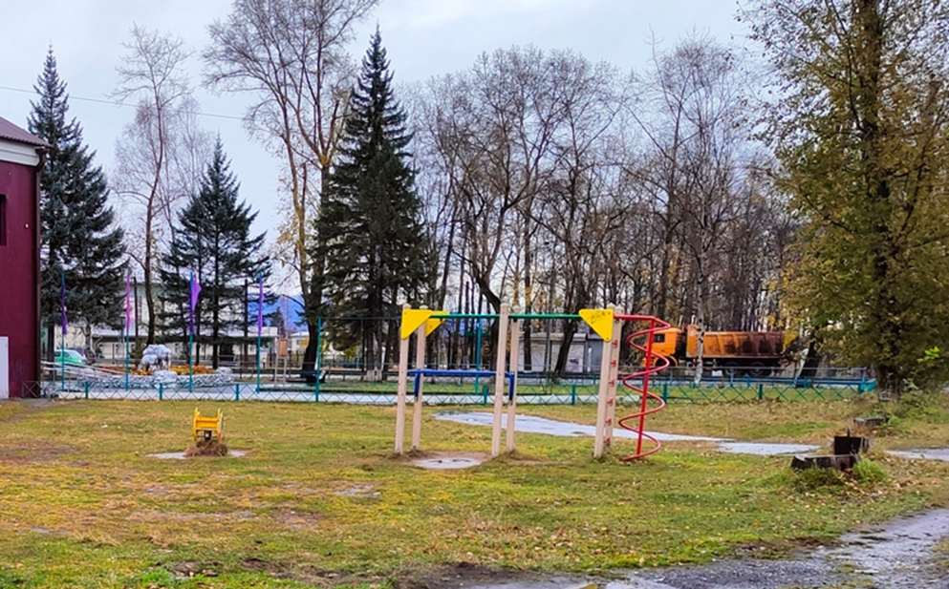
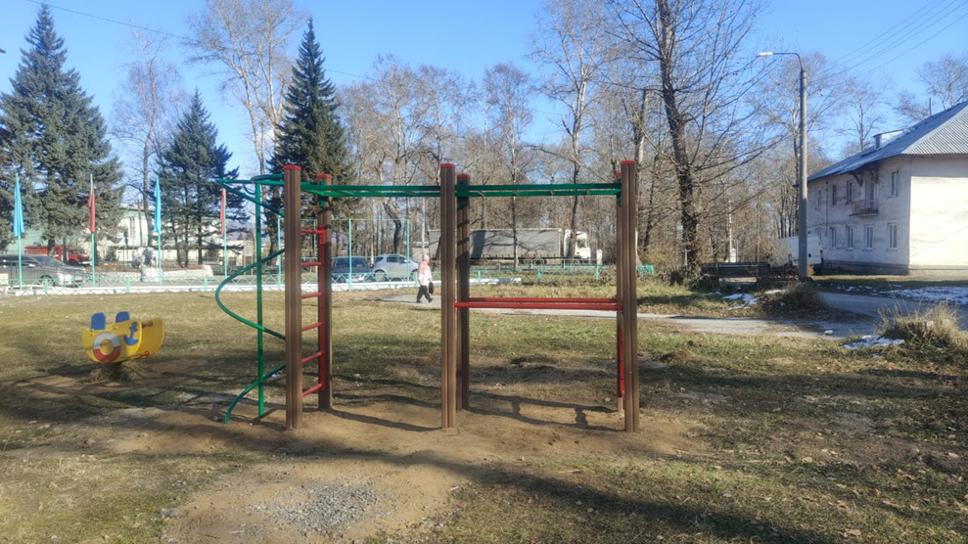
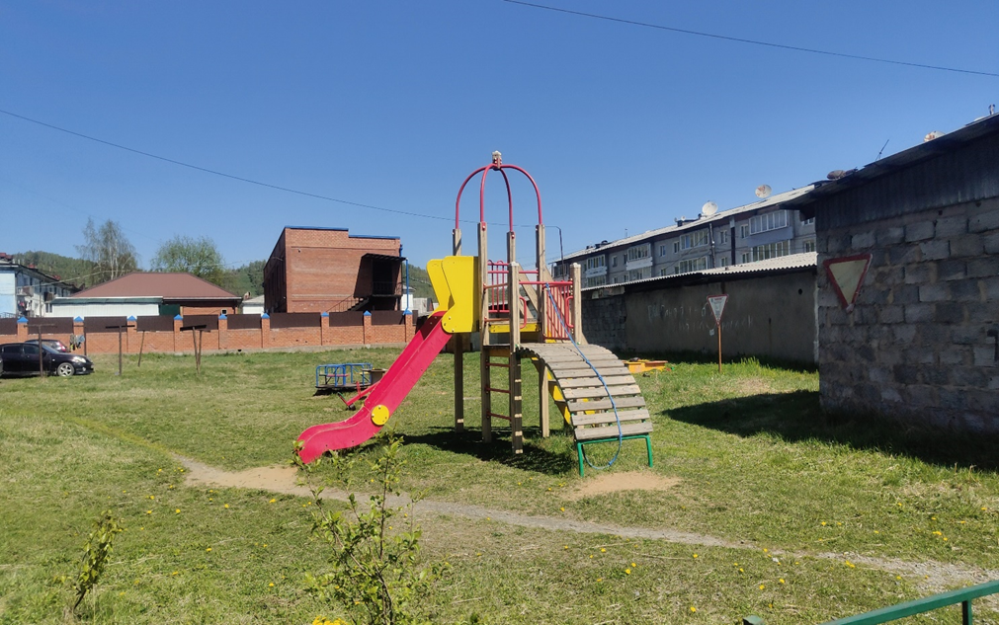
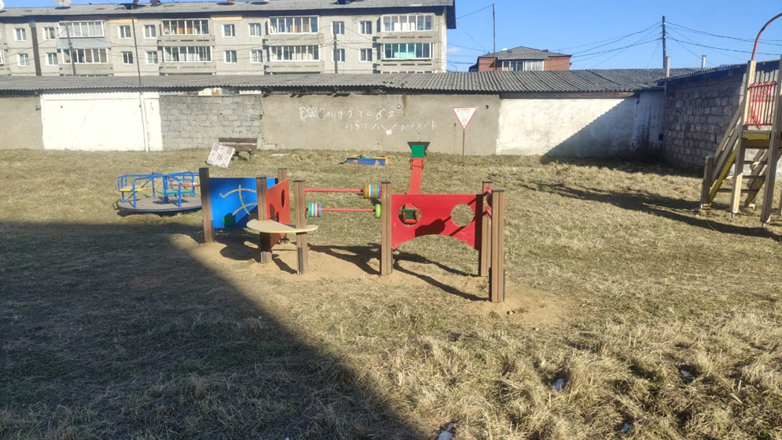
Благоустройство территории (поставка оборудования для детских площадок по улицам: Парижской Коммуны 80-82, Школьная 12, Фрунзе 5Б, Ленина 3Б, Амбулаторная 10, Менделеева 19).

Slide 15
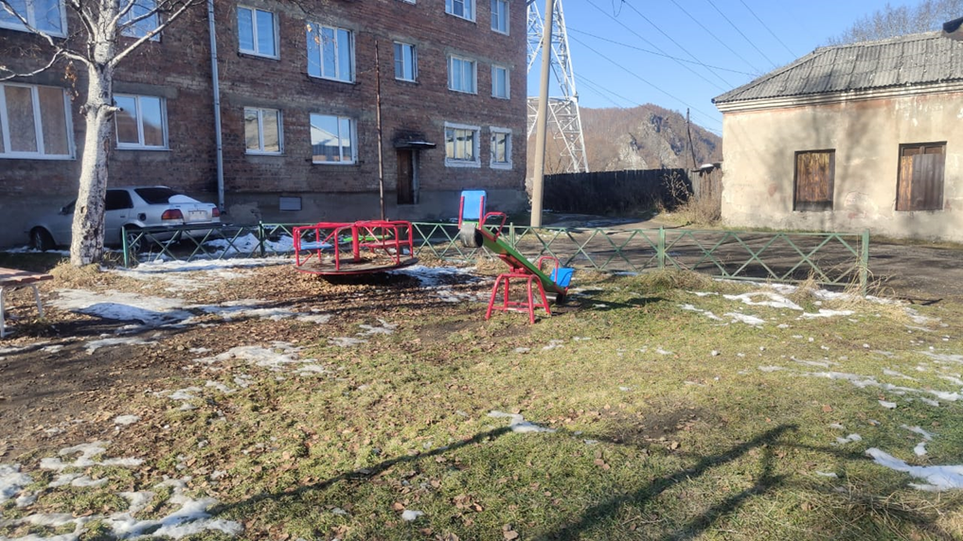
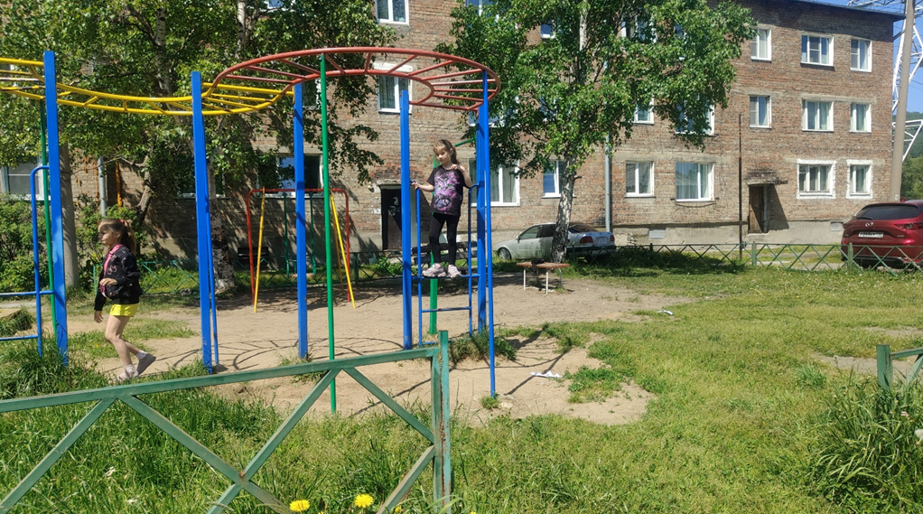
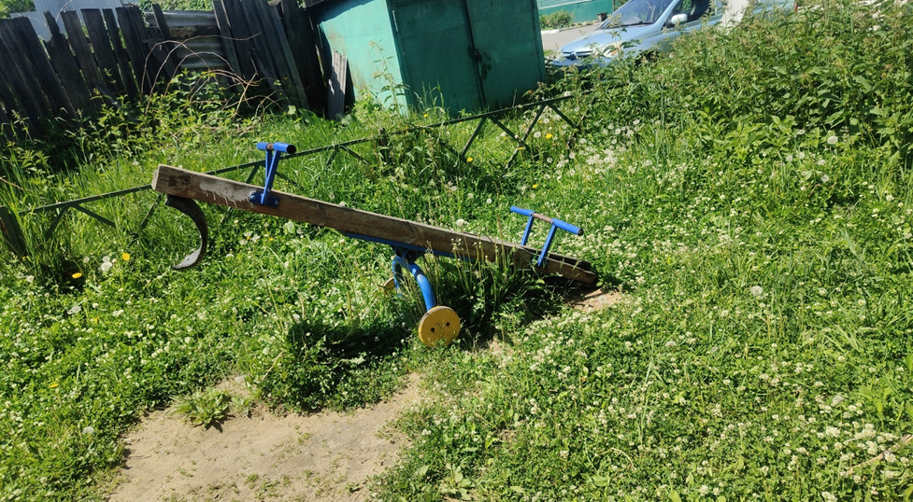
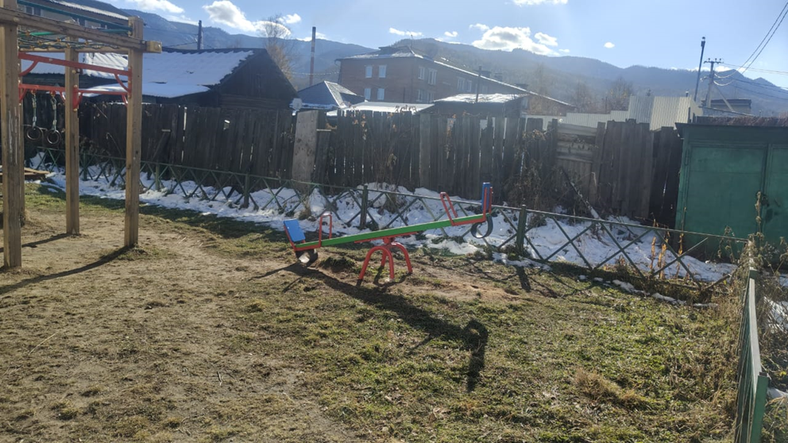
Благоустройство территории (поставка оборудования для детских площадок по улицам: Парижской Коммуны 80-82, Школьная 12, Фрунзе 5Б, Ленина 3Б, Амбулаторная 10, Менделеева 19).

Slide 16
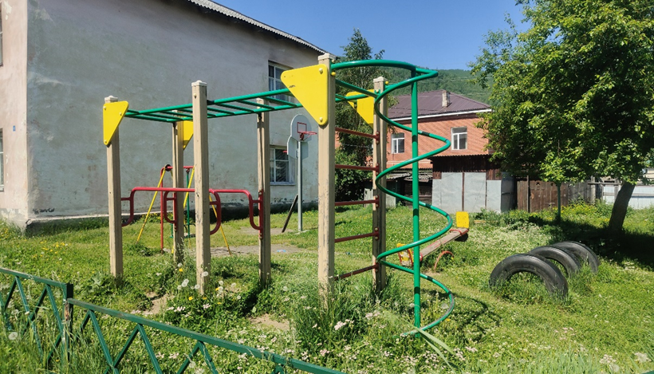
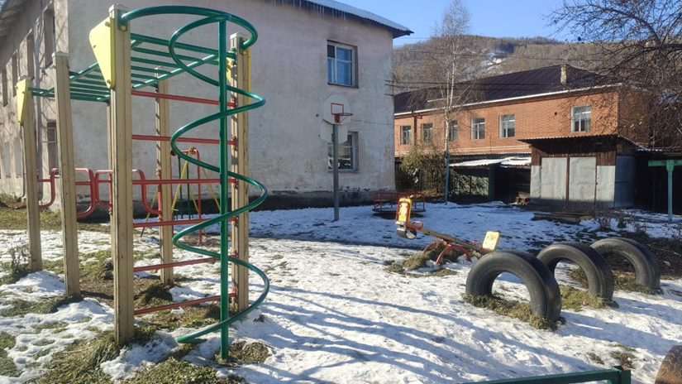

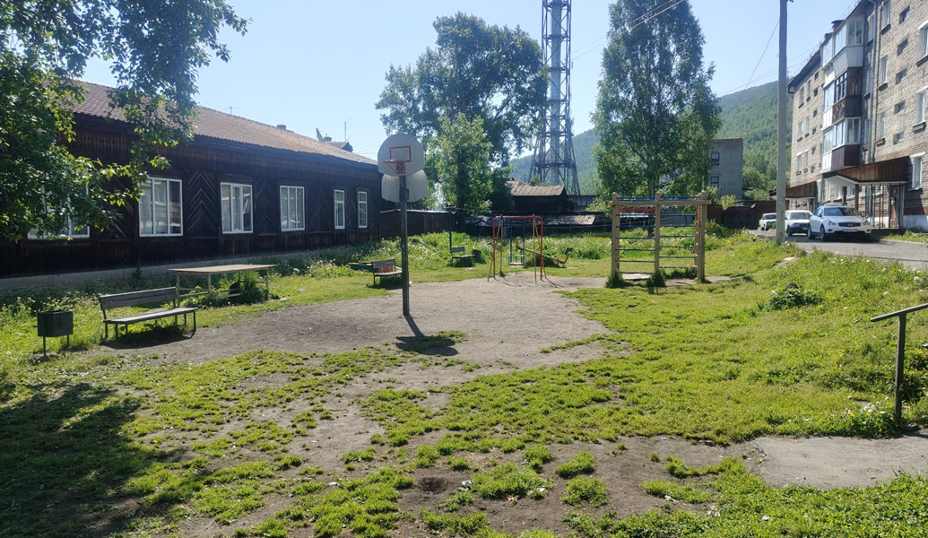
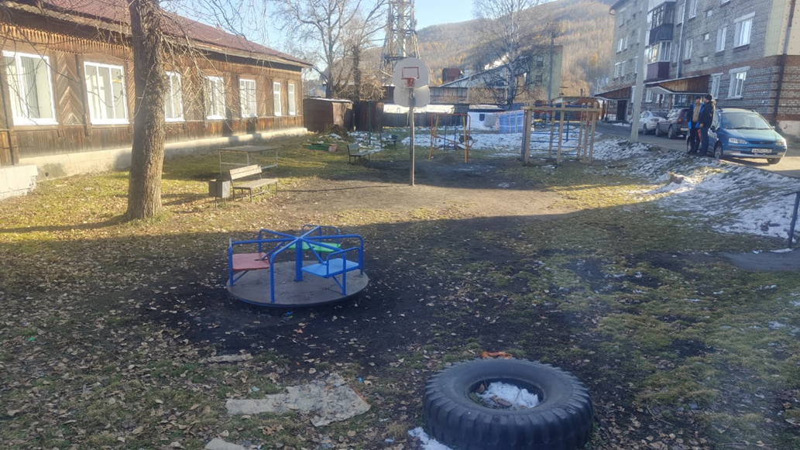
Благоустройство территории (поставка оборудования для детских площадок по улицам: Парижской Коммуны 80-82, Школьная 12, Фрунзе 5Б, Ленина 3Б, Амбулаторная 10, Менделеева 19).

Slide 17
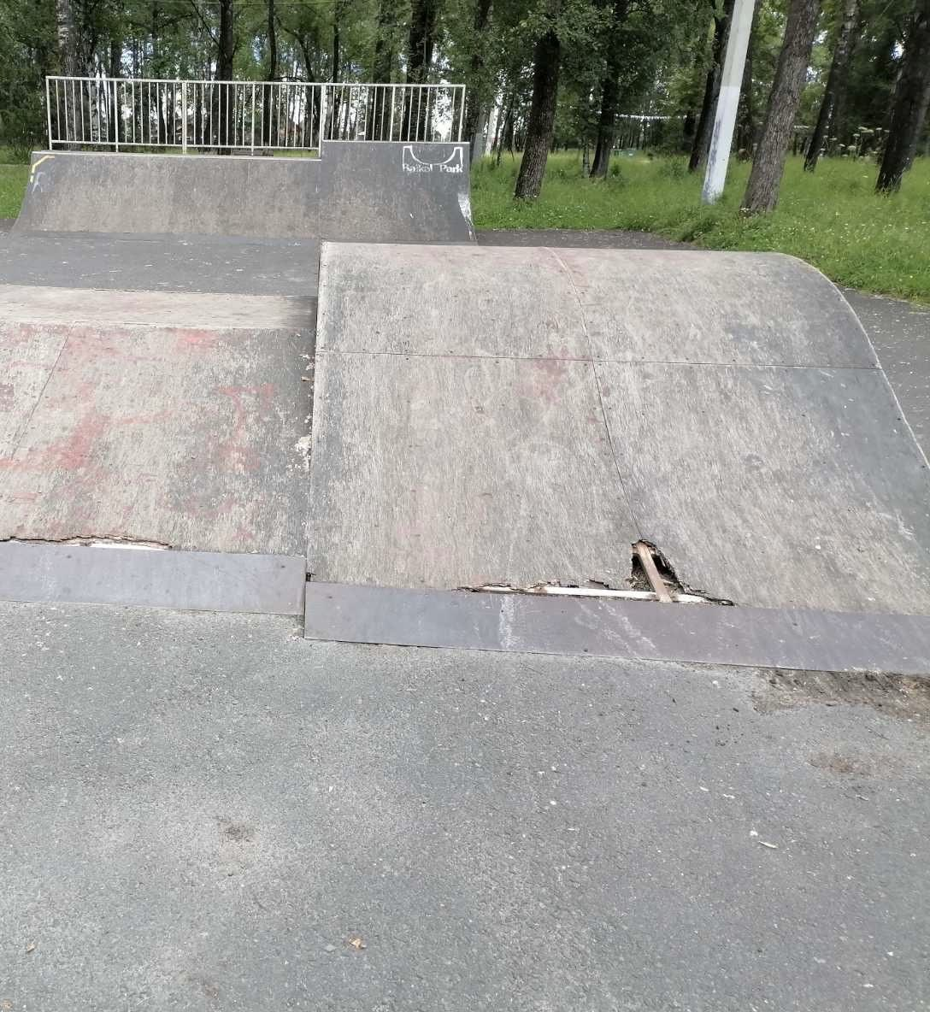
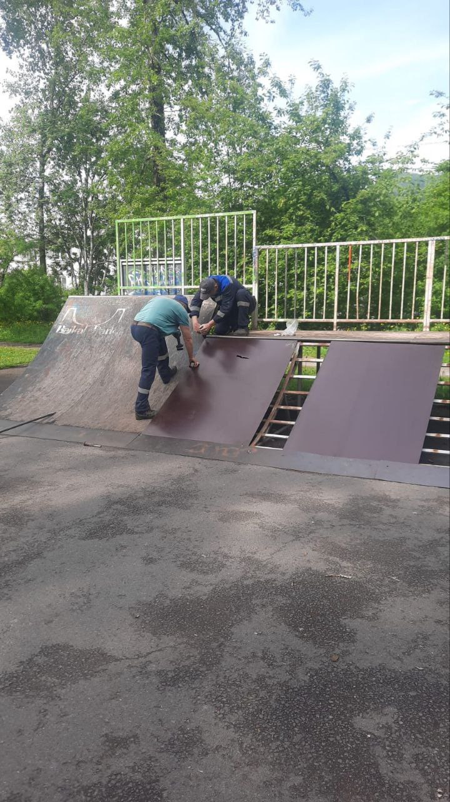
Организация материально технического обеспечения МБУ «ЦСКД»
Частичная замена фанеры на скейт-площадке

Slide 18
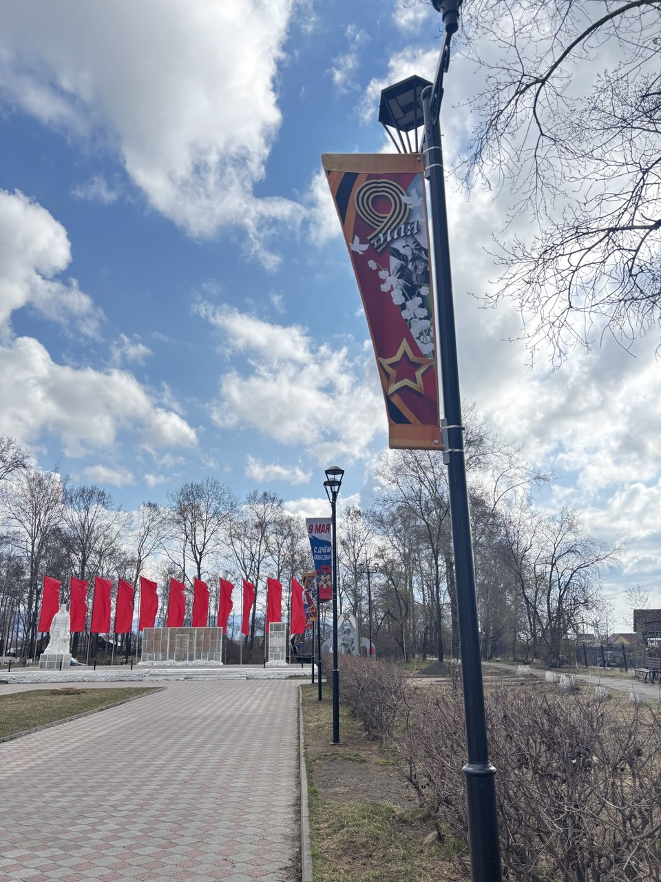
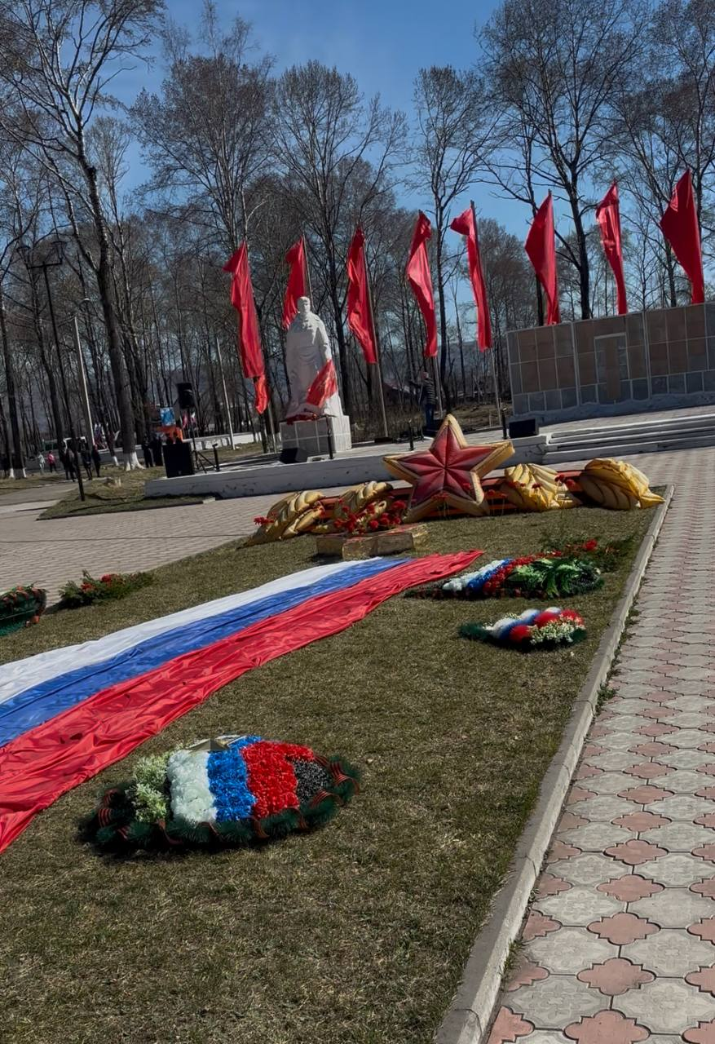
Организация материально технического обеспечения МБУ «ЦСКД»
Приобретение тканевых консолей и растяжки на 9 мая.

Slide 19
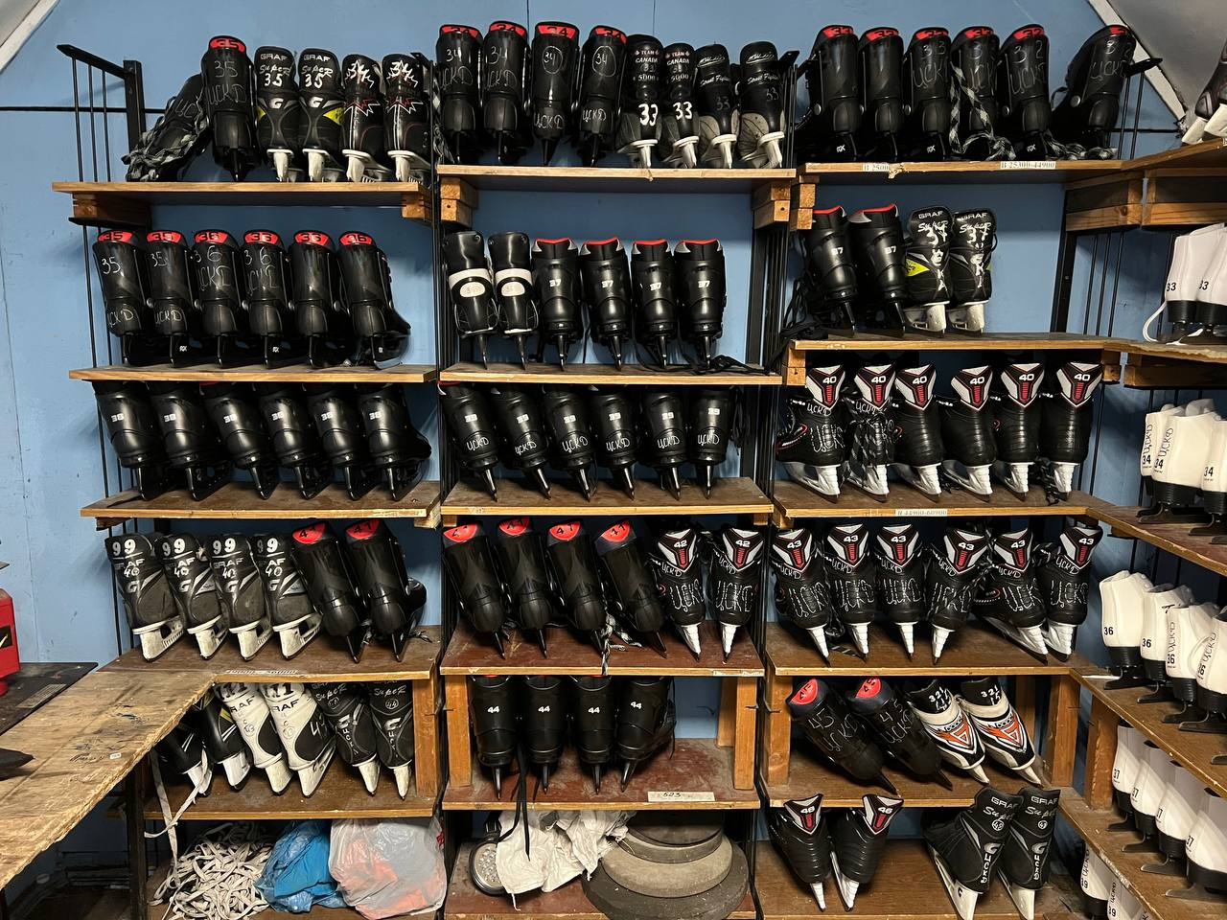
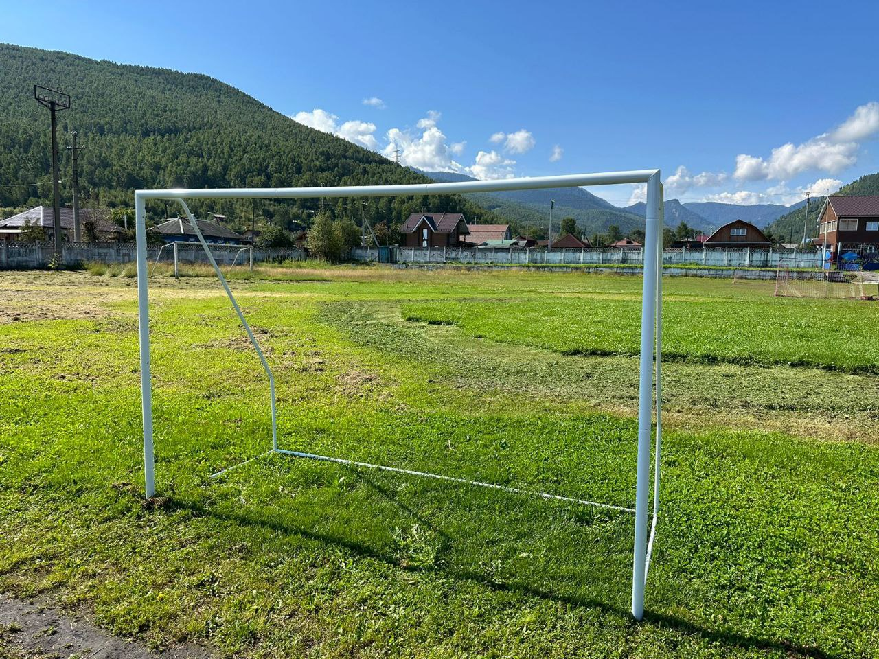
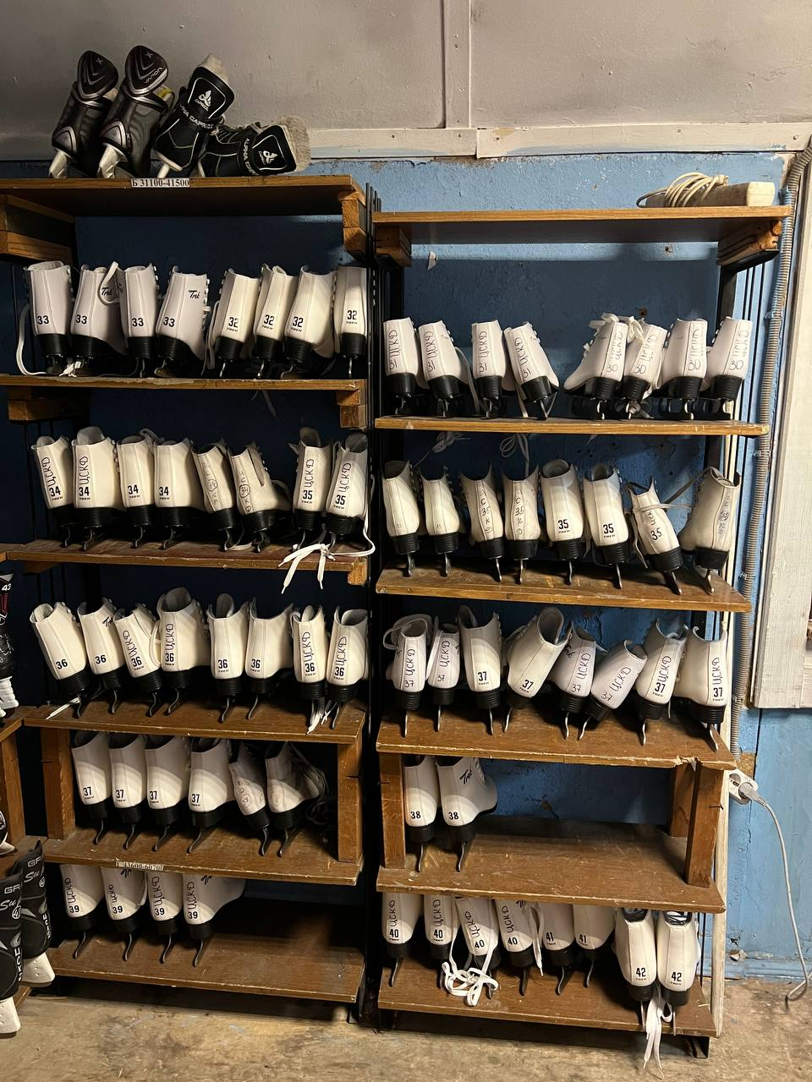
Организация материально технического обеспечения МБУ «ЦСКД»
Приобретены коньки для проката и футбольные ворота.

Slide 20
Благодарю за внимание!

